Slide 1
Релаксационные (рекуррентные)
нейронные сети
Лекция 3
19.09.2013
Релаксационные нейронные сети (РНС) характеризуются прямым и обратным распространением информации между слоями нейронной сети.
К РНС относятся нейронные сети Хопфилда, Хемминга, двунаправленная ассоциативная память и машина Больцмана.

Slide 2

Запустить процесс из начальной точки w при заданной температуре Т=Тмах
Пока Т > 0, повторить L раз следующие действия:
Выбрать новое решение w1 из окрестности w;
Рассчитать изменение целевой функции ∆= E(w1) – E(w);

Slide 3

Если ∆ <0 или ∆ =0, принять решение w1 = w; в противном случае ∆ > 0 принять w1 = w с вероятностью ехр (-∆ / Т) путем генерации случайного числа R из интервала (0,1) с последующим сравнением его со значением ехр (-∆ / Т); если ехр ( - ∆ / Т) >R, принять новое решение w1 = w; в противном случае проигнорировать его.
3. Уменьшить температуру (Т ⬅ T * r) с использованием коэффициента r из интервала [0,1] и вернуться к п.2
4. После снижения температуры до нулевого значения провести обучение сети любым методом.

Slide 4

Pi(S)=1 / [1+exp (∆Ei / T) ],
где
∆Ei –изменение энергии i-го нейрона;
T – параметр температуры
S – состояние нейрона в момент времени t+1.
Если начать процесс релаксации с высокой температуры и постепенно снижать её, то система придёт в состояние равновесия.

Slide 5

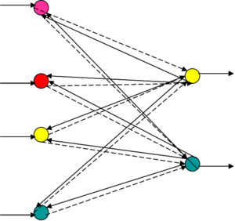

Slide 6

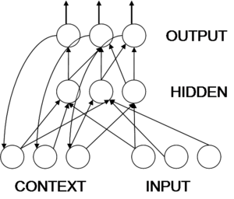

Slide 7

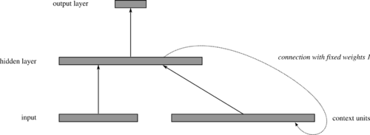

Slide 8

где y_{i}^{(n-1)} – выходное значение нейрона i слоя (n-1), y_{j}^{(n)} – выходное значение нейрона j слоя n; w_{ij}(t) и w_{ij}(t-1) – весовой коэффициент синапса, соединяющего эти нейроны, на итерациях t и t‑1 соответственно; α – коэффициент скорости обучения. Здесь и далее, для общности, под n подразу­мевается произвольный слой сети. При обучении по данному методу усиливаются связи между возбужденными нейронами.

Slide 9

Здесь y_{i}^{(n-1)}(t) и y_{i}^{(n-1)}(t-1) – выходное значение нейрона i слоя n-1 соответственно на итерациях t и t-1;
y_{j}^{(n)}(t) и y_{j}^{(n)}(t-1) – то же самое для нейрона j слоя n. Как видно из формулы, сильнее всего обучаются синапсы, соединяющие те нейроны, выходы которых наиболее динамично изменились в сторону увеличения

Slide 10

1. На стадии инициализации всем весовым коэффициентам присваиваются небольшие слу­чай­ные значения.
2. На входы сети подается входной образ, и сигналы возбуждения распространяются по всем слоям согласно принципам классических прямопоточных (feedforward) сетей, то есть для каждого нейрона рассчитывается взвешенная сумма его входов, к которой затем применяется активационная (передаточная) функция нейрона, в результате чего получается его выходное значение y_{i}^{(n)}, i=0...M_{i}-1, где M_{i} – число нейронов в слое i; n=0...N-1, а N – число слоев в сети.
3. На основании полученных выходных значений нейронов по формуле (1) или (2) произво­дится изменение весовых коэффициентов.
4. Цикл с шага 2, пока выходные значения сети не застабилизируются с заданной точнос­тью. Применение этого нового способа определения завершения обучения, отличного от исполь­зо­вавшегося для сети обратного распространения, обусловлено тем, что подстраиваемые зна­че­ния синапсов фактически не ограничены.

Slide 11

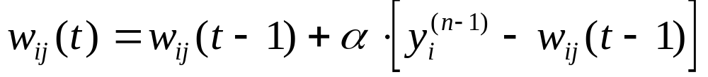
Предусматривает подстройку синапсов на основании их значений от предыдущей итерации.
Из вышеприведенной формулы видно, что обучение сводится к минимизации разницы между входными сигналами нейрона, поступающими с выходов нейронов предыдущего слоя y_{i}^{(n‑1)}, и весовыми коэффициентами его синапсов.

Slide 12

p-1
Dj=√ ∑ (yi^{(n-1)} – wij)²
i=0
j – индекс нейрона в слое n;
i – индекс суммирования по нейронам слоя (n-1);
wij – вес синапса, соединяющего нейроны;
p – размер векторов
Выходы нейронов слоя (n-1) являются входными значениями для входа n.

